Slide 1




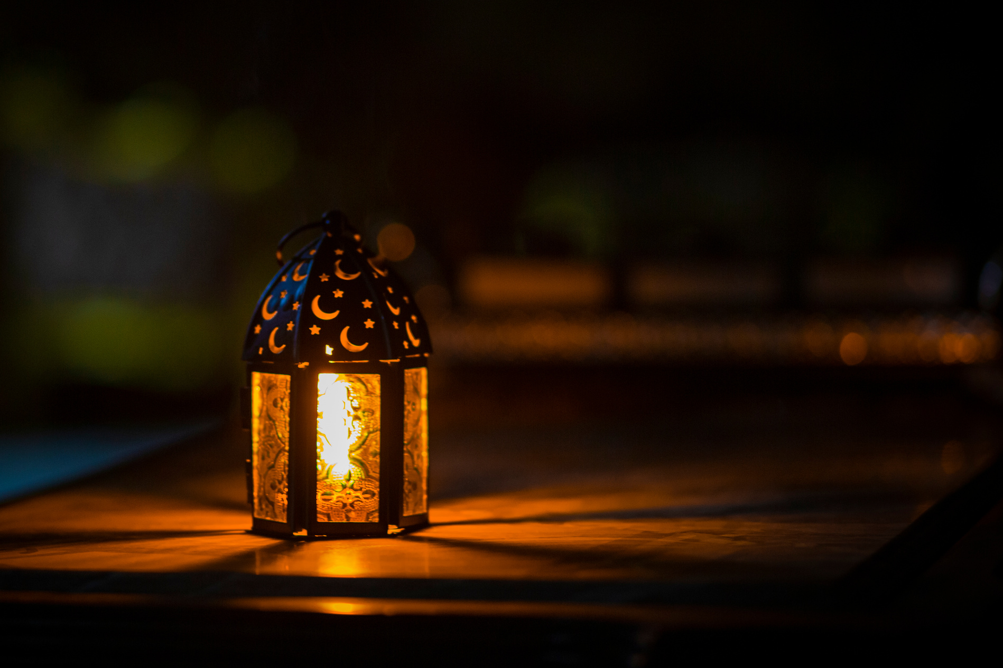

www.hamalatulquran.com
ONE LAST
RAMADHAN
Bersiap menjadi versi terbaik diri

Slide 2




Mengapa Memilih Tema Ini?
One Last Ramadhan: Bersiap menjadi versi terbaik diri
Karena kita tidak tahu ramadhan akan menemui kita atau malahan ajal yang lebih dahulu menemui kita.
Sehingga kita selalu mawasdiri serta jadikan seakan ini adalah ramadhan terakhir yang akan kita lalui. Dan saat kita merasa ini adalah ramadhan terakhir dalam hidup kita, maka kita akan memanfaatkan momen ini dengan sebaik-baiknya

Slide 3





Versi Terbaik Diri
Menjadi versi terbaik diri sejatinya adalah menjadi pribadi yang benar-benar bertakwa. Allah Ta’ala berfirman:
إِنَّ أَكۡرَمَكُمۡ عِندَ ٱللَّهِ أَتۡقَىٰكُمۡۚ
Sungguh, yang paling mulia di antara kamu di sisi Allah ialah orang yang paling bertakwa. (QS. Al-Hujurat: 13)
NEXT PAGE

Slide 4

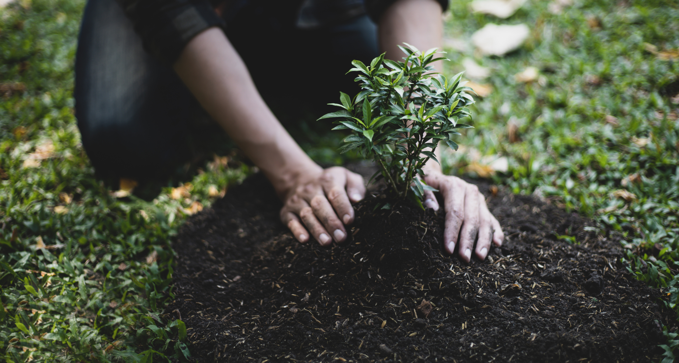
Dan versi terbaik diri ini tidak bisa diraih hanya cara yang biasa. Butuh strategi-strategi khusus agar bisa menjadi versi terbaik diri dalam ketakwaan serta menjaga ketakwaan itu senantiasa ada dalam diri.
Oleh karena itu Allah syariatkan ibadah Puasa Ramadhan yang sejatinya adalah sarana bagi -hambahamba-Nya untuk menjadi pribadi bertakwa
يَٰٓأَيُّهَا ٱلَّذِينَ ءَامَنُوا۟ كُتِبَ عَلَيْكُمُ ٱلصِّيَامُ كَمَا كُتِبَ عَلَى ٱلَّذِينَ مِن قَبْلِكُمْ لَعَلَّكُمْ تَتَّقُونَ
Hai orang-orang yang beriman, diwajibkan atas kamu berpuasa sebagaimana diwajibkan atas orang-orang sebelum kamu agar kamu bertakwa (QS. Al-Baqarah: 183)

Slide 5





Sub Bahasan
Daurah One Last
Ramadhan 1446
Dengan perencanaan dan langkah yang benar nircaya kita dapat menjadi versi terbaik dari diri kita dibandingkan sebelumnya
1
Ramadhan Momentum Muhasabah dan Perubahan
2
Membentuk Kebiasaan Positif
di Bulan Ramadhan
3
Ramadhan, Sarana Meningkatkan Iman
4
Ramadhan dan Pengendalian Diri
5
Menjadikan Ramadan sebagai Awal Perubahan yang Berkelanjutan

Slide 6
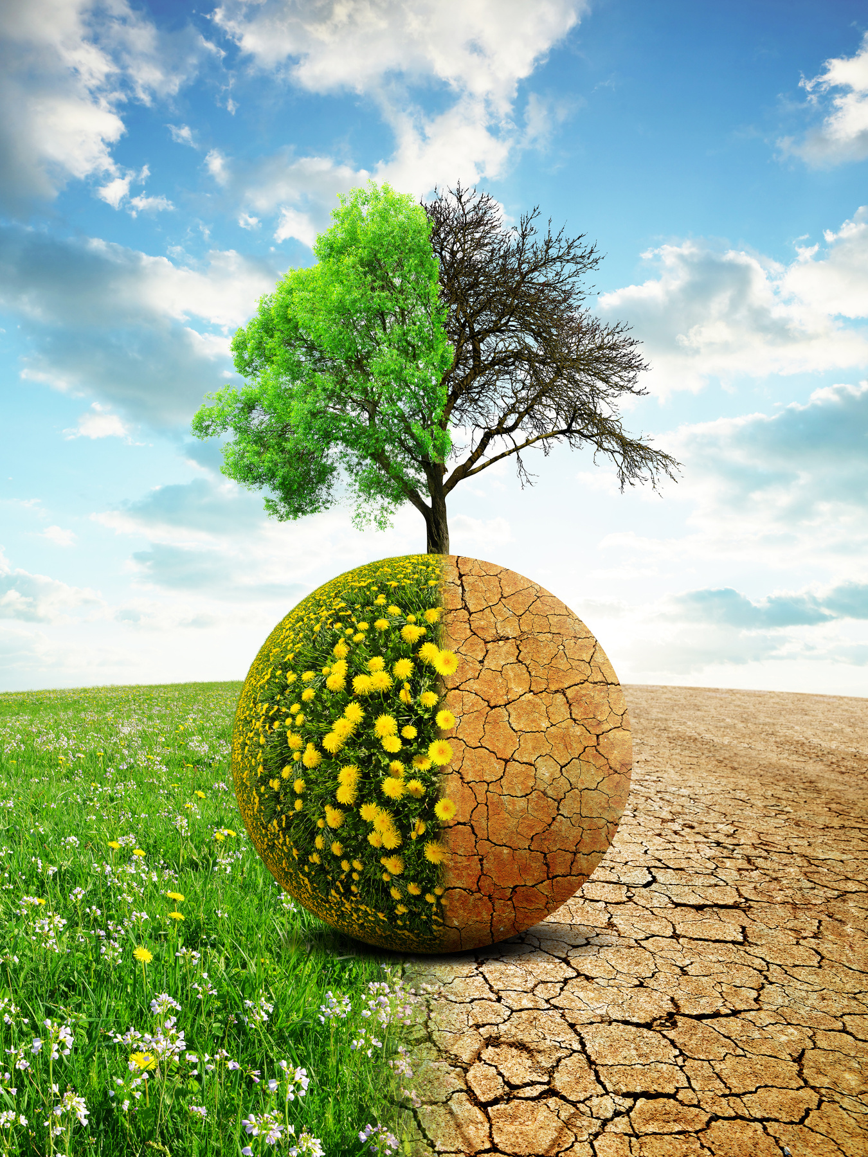


Ramadhan Momentum Muhasabah dan Perubahan
Ibnu Qoyyim berkata,
Waspadalah engkau dari tersibukannya diri mu dengan upaya memperbaiki orang lain sebelum memperbaiki dirimu sendiri.
Sibukkanlah untuk memperbaiki kondisi batinmu dan membersihkannya dari sifat-sifat tercela seperti ambisi, hasad, riya dan bangga diri sebelum engkau memperbaiki penampilan lahiriyahmu. (Mukhtashor Minhajil Qoshidin hal. 14)
واياك أن تشتغل بما يصلح غيرك قبل إصلاح نفسك، واشتغل بإصلاح باطنك وتطهيره من الصفات الذميمة، كالحرص، والحسد، والرياء، والعجب، قبل إصلاح ظاهرك.

Slide 7
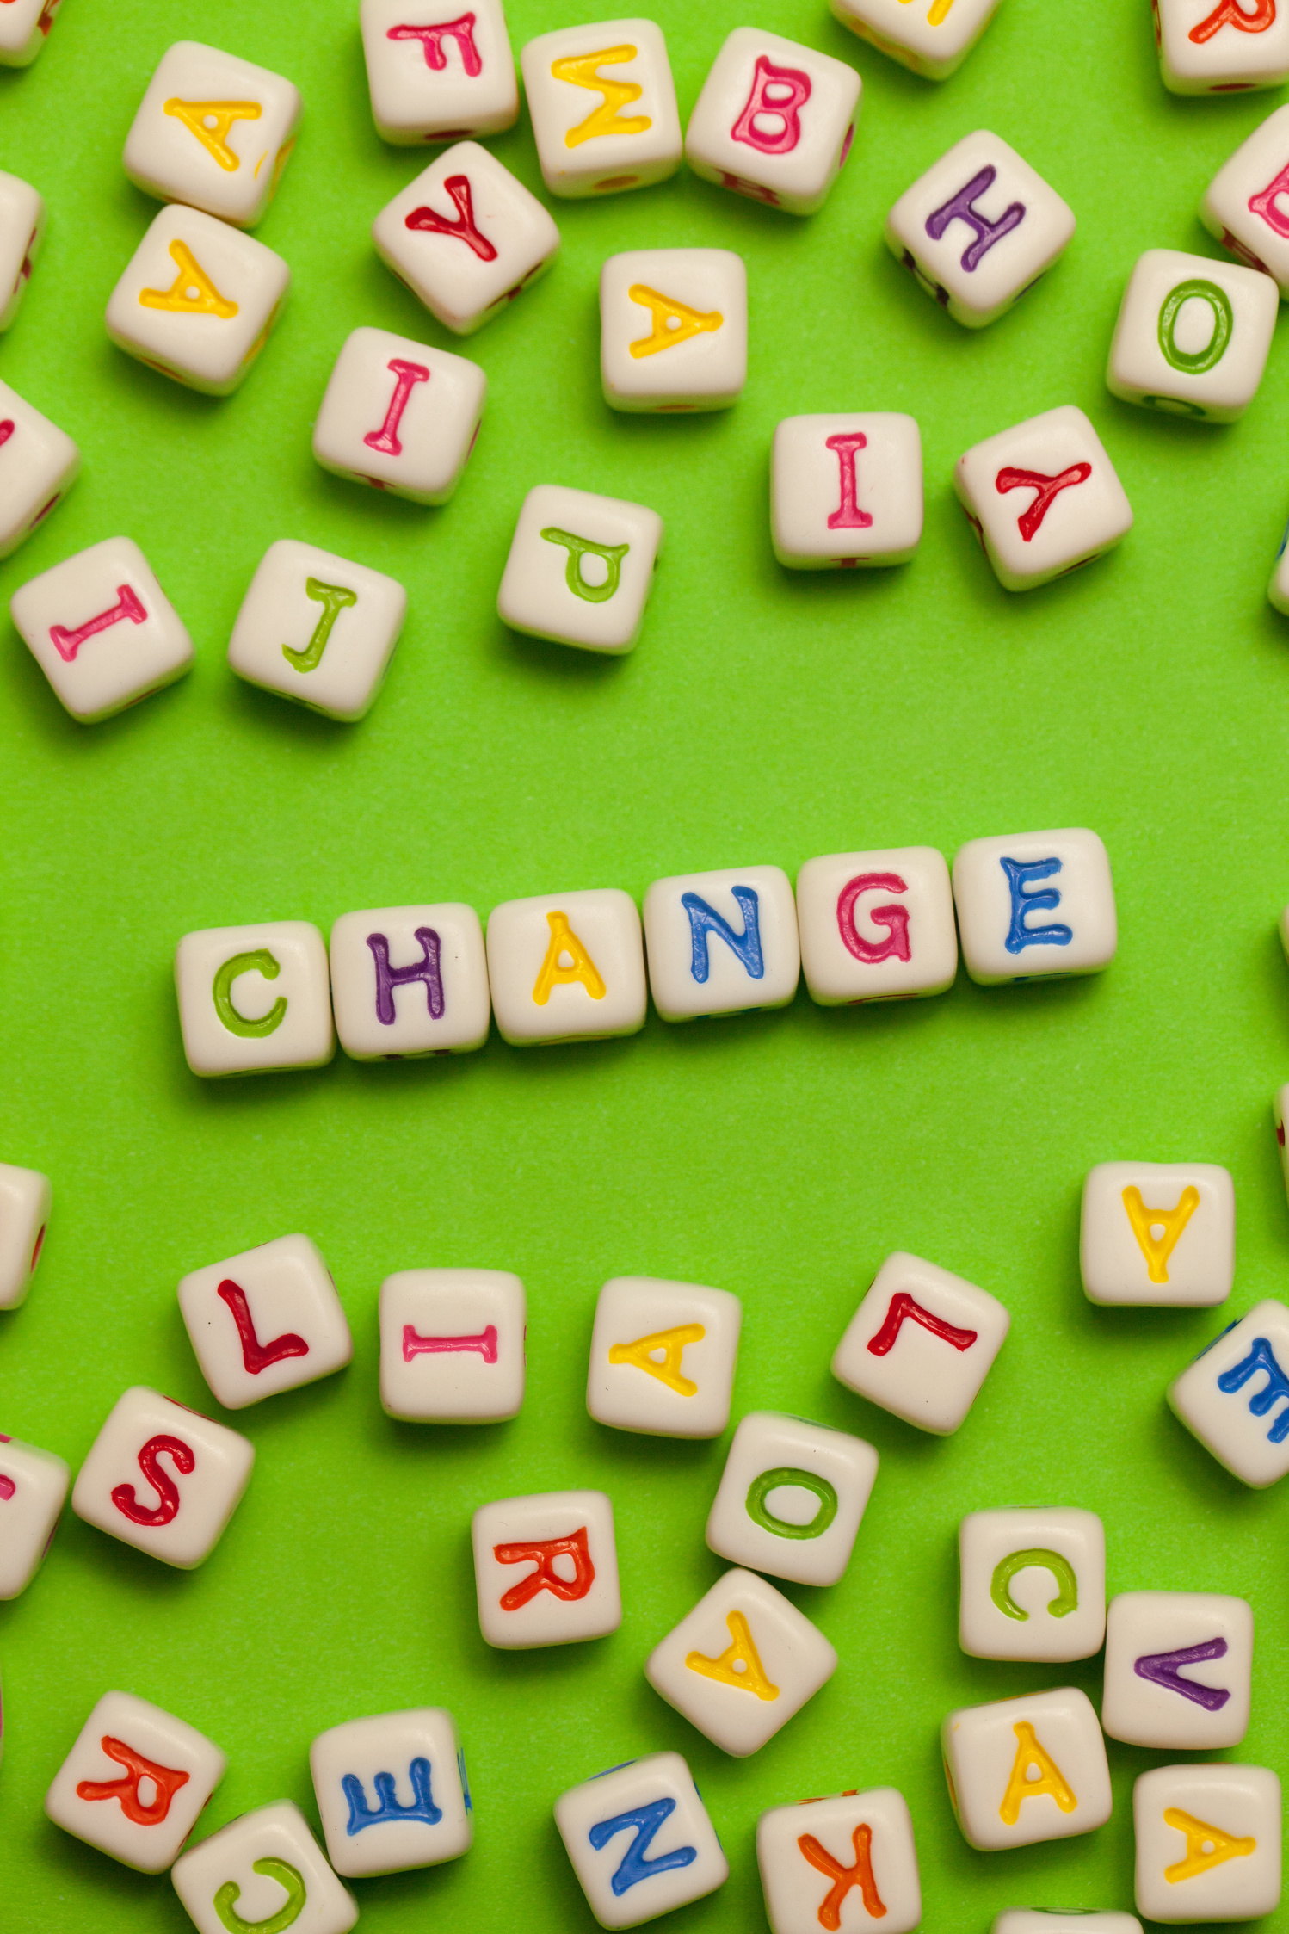

Kita harus bisa muhasabah diri dan sadar apa saja yang ada pada diri kita untuk dibenahi, baik itu kebiasaan, sifat atau watak buruk.
Nabi shallallahu ‘alaihi wasallam Bersabda:
“Setiap anak Adam adalah bersalah dan sebaik-baiknya orang yang melakukan kesalahan adalah mereka yang mau bertaubat” (HR. At-Tirmidzi no. 2499)
Muhasabah
Tahu Apa saja Kekurangan
dan kesalahan diri
Berusaha merubah Kekurangan dan Kesalahan diri kepada hal yang lebih baik
Menjadi Versi Diri yang Lebih Baik

Slide 8
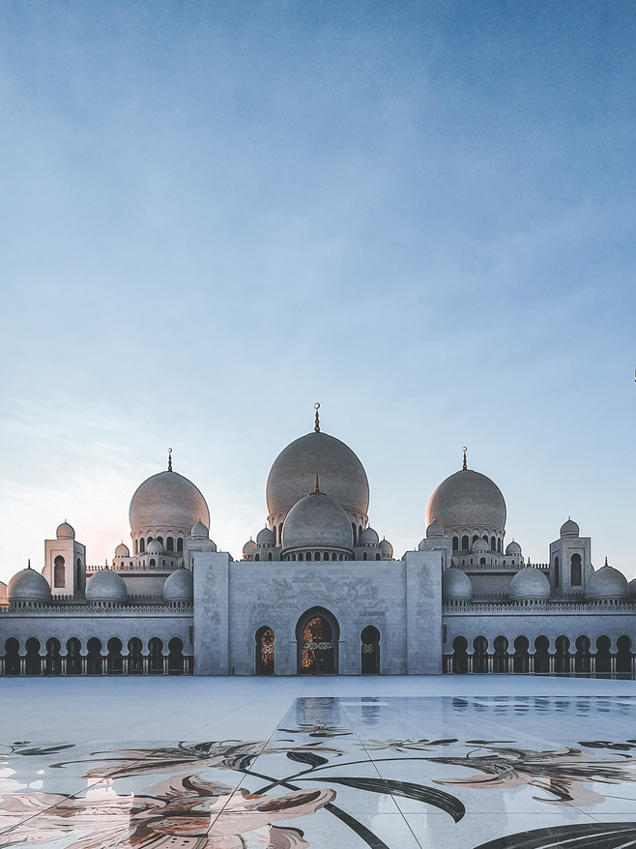
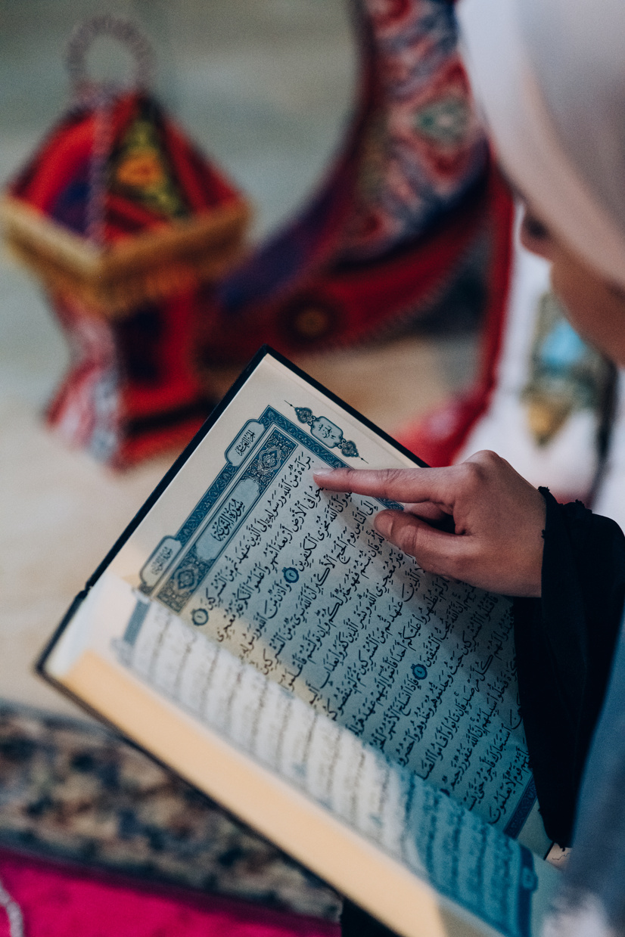
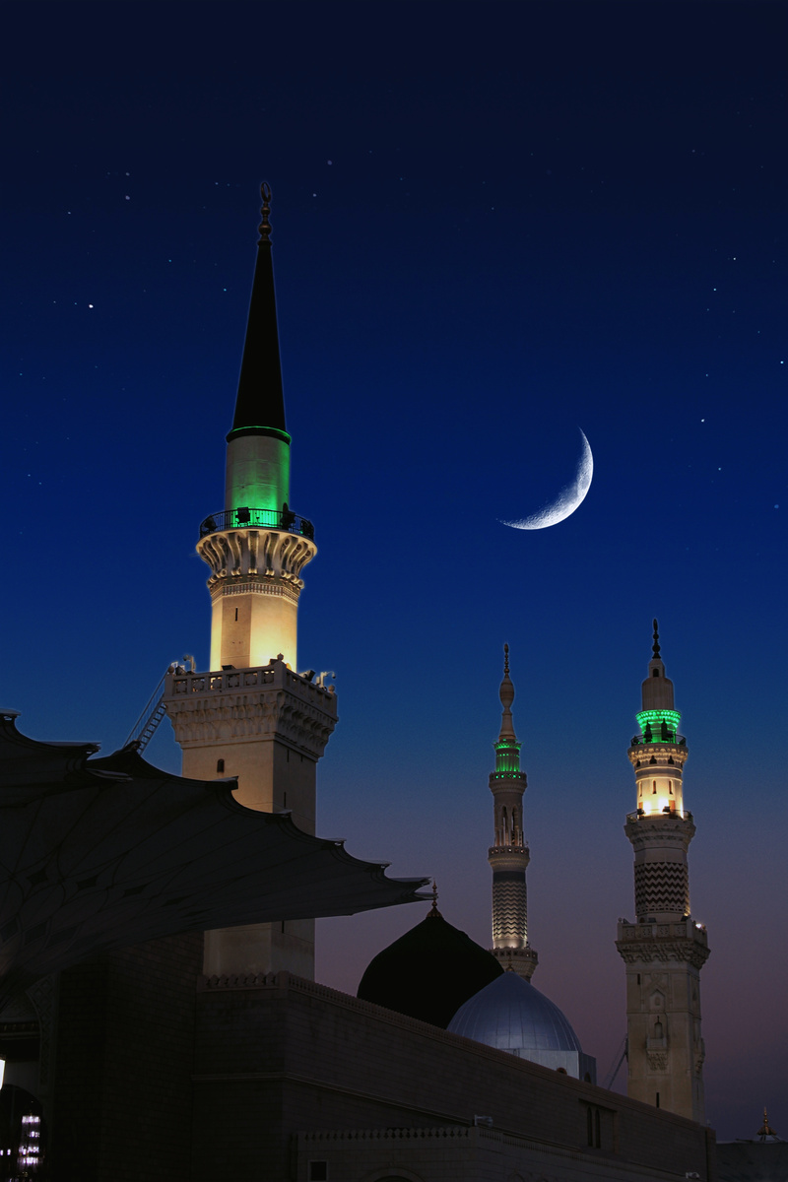
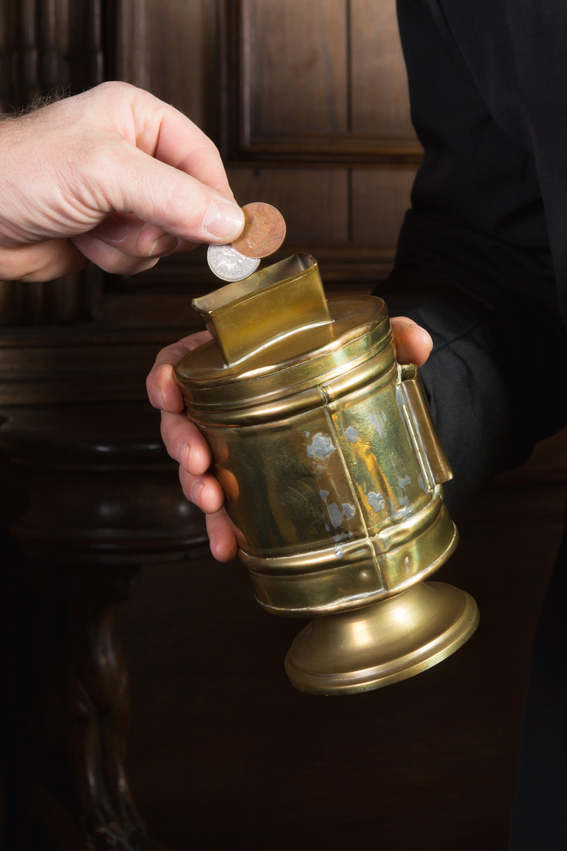
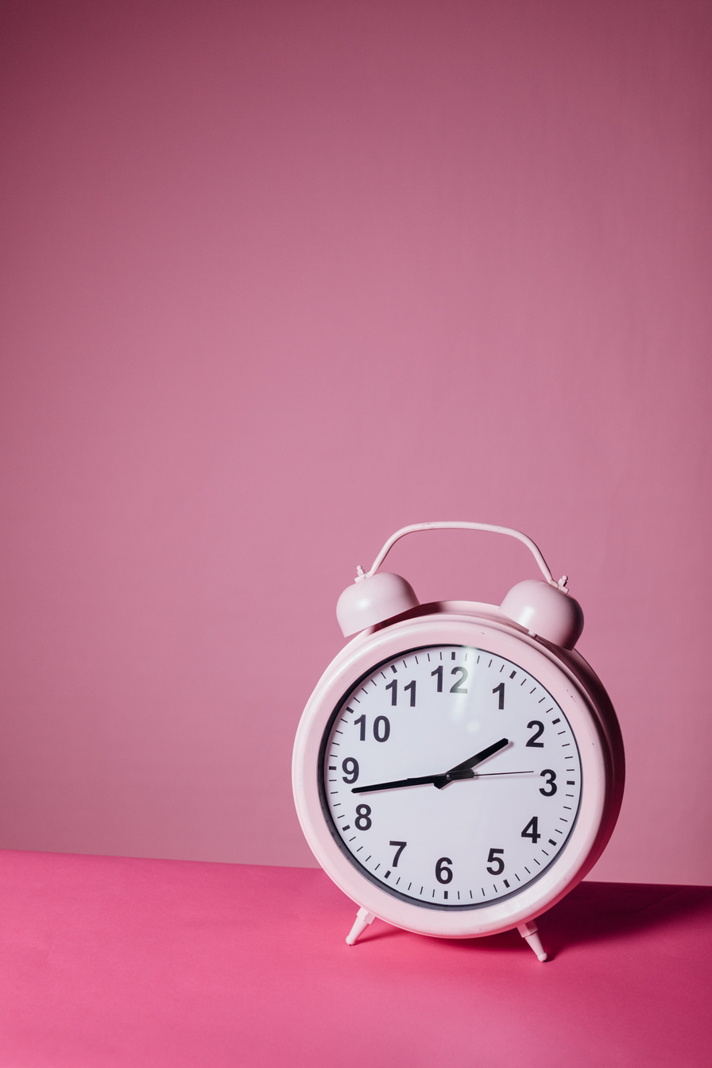
Membentuk Kebiasaan
Positif di Bulan Ramadhan
Mulailah mendisiplinkan diri dalam beribadah kemudian istiqomah menjalankannya. Nabi Shallahu ‘alaihi wasallam bersabda:
Mulai Disiplin
dalam Beribadah
”Amalan yang paling dicintai oleh Allah Ta’ala adalah amalan yang kontinu walaupun itu sedikit.” (HR. Muslim no. 783)
1 2 3 4 5
Shalat Tepat Waktu
Baca Al-Quran
Qiyamul Lail
Sedekah dan Peduli Sosial
Kelola Waktu Lebih Produktif

Slide 9


حَٰفِظُواْ عَلَى ٱلصَّلَوَٰتِ وَٱلصَّلَوٰةِ ٱلۡوُسۡطَىٰ وَقُومُواْ لِلَّهِ قَٰنِتِينَ
Ayat ini mengajarkan kita untuk disiplin dan konsisten dalam beribadah
Nabi shallallahu ‘alaihi wasallam bersabda,
Rutinkanlah (Banyak-banyaklah berinteraksi) dengan Al-Quran. (HR. Muslim no.791 )
تعاهدوا هَذَا القُرْآنَ

Slide 10


Rasulullah shallallahu ‘alayhi wasallam bersabda,
“Naungan orang yang beriman pada hari kiamat adalah sedekahnya..” (HR. Ahmad)
ظِلُّ الْمُؤْمِنِ يَوْمَ الْقِيَامَةِ صَدَقَتُهُ
اغْتَنِمْ خَمْسًا قَبْلَ خَمْسٍ: شَبَابَكَ قَبْلَ هَرَمِكَ، وَصِحَتَكَ قَبْلَ سَقَمِكَ، وَغِنَاكَ قَبْلَ فَقْرِكَ، وَفَرَاغَكَ قَبْلَ شُغْلِكَ، وَحَيَاتَكَ قَبْلَ مَوْتِكَ
Jagalah lima perkara sebelum datangnya lima perkara masa mudamu sebelum datang masa tuamu, waktu sehatmu sebelum sakitmu, masa kayamu sebelum datangnya masa kemiskinanmu, waktu luangmu sebelum datang waktu sibukmu, dan hidupmu sebelum matimu (HR. Al-Hakim no. 7846)

Slide 11

Ramadhan Sarana Meningkatkan Iman
Allah berfirman,
لِيَزْدَادُوا إِيمَانًا مَعَ إِيمَانِهِمْ
“Supaya keimanan mereka bertambah di samping keimanan mereka (yang telah ada).” (QS. Al-Fath: 4).
Maka iman itu bertambah dan berkurang, bertambah dengan ketaatan kepada Allah dan berkurang dengan berbuat kemaksiatan
Dengan memahami hakikat puasa: bahwa ia lebih dari sekadar menahan lapar dan haus, Meningkatkan hubungan dengan Allah bahwa Allah senantiasa memperhatikan kita

Slide 12




Ramadhan dan Pengendalian Diri
Jadikan ramadhan kali ini sebagai sarana pengendalian diri dari berbagai aspek, semial
1 2 3 4 5
Jaga Amarah
Ghibah
Perkatan Sia-Sia
Hawa Nafsui
Jadi Pribadi Penyabar
www.hamalatulquran.com

Slide 13


وَالْكَاظِمِينَ الْغَيْظَ وَالْعَافِينَ عَنِ النَّاسِ ۗ وَاللَّهُ يُحِبُّ الْمُحْسِنِينَ
“Dan orang-orang yang menahan amarahnya dan memaafkan (kesalahan) orang lain. Dan Allah mencintai orang yang berbuat kebaikan.” (QS. Ali Imran: 134)
أَتَدْرُونَ مَا الْغِيبَةُ . قَالُوا اللَّهُ وَرَسُولُهُ أَعْلَمُ.
قَالَ ذِكْرُكَ أَخَاكَ بِمَا يَكْرَهُ .
“Tahukah kamu, apa itu ghibah?” Para sahabat menjawab, “Allah dan Rasul-Nya lebih tahu.” Rasulullah shallallahu ‘alaihi wa sallam bersabda, “Ghibah adalah kamu membicarakan saudaramu mengenai sesuatu yang tidak ia sukai.” (HR. Muslim, no. 2589)

Slide 14


وَلَا تَتَّبِعِ الْهَوَىٰ فَيُضِلَّكَ عَنْ سَبِيلِ اللَّهِ
Janganlah kamu mengikuti hawa nafsu, karena ia akan menyesatkan kamu dari jalan Allah. (QS. Shaad: 26)
يَا أَيُّهَا الَّذِينَ آمَنُوا اصْبِرُوا وَصَابِرُوا وَرَابِطُوا
وَاتَّقُوا اللَّهَ لَعَلَّكُمْ تُفْلِحُونَ
“Hai orang-orang yang beriman, bersabarlah kamu dan kuatkanlah kesabaranmu dan tetaplah bersiap siaga (di perbatasan negerimu) dan bertakwalah kepada Allah, supaya kamu beruntung.” (QS. Ali Imran: 200)

Slide 15


Ramadhan Sebagai Awal Perubahan yang Berkelanjutan
Setelah kita berbenah diri memperbaiki kesalahan dan kekurangan yang ada di dalam diri. Maka kita harus dapat istiqomah menjaga perubahan baik yang telah dilakukan tersebut
Tidak berhenti sampai disitu, kalau bisa jadikan hal-hal baik itu sebagai kebiasaan, watak dan sifat kita
أَحَبُّ الأَعْمَالِ إِلَى اللَّهِ تَعَالَى أَدْوَمُهَا وَإِنْ قَلَّ
”Amalan yang paling dicintai oleh Allah Ta’ala adalah amalan yang kontinu walaupun itu sedikit.” (HR. Muslim no. 783)

Slide 16


Ketika nanti keluar dari bulan Ramadhan seharusnya setiap insan menjadi lebih baik dibanding dengan bulan sebelumnya karena dia sudah ditempa di madrasah Ramadhan untuk meninggalkan berbagai macam maksiat dan mudah melaksankan kebajikan. Orang yang dulu malas-malasan shalat 5 waktu seharusnya menjadi sadar dan rutin mengerjakannya di luar bulan Ramadhan.
Juga dalam masalah shalat Jama’ah bagi kaum pria, hendaklah pula dapat dirutinkan dilakukan di masjid sebagaimana rajin dilakukan ketika bulan Ramadhan. Begitu pula dalam bulan Ramadhan banyak wanita muslimah yang berusaha menggunakan jilbab yang menutup diri, maka di luar bulan Ramadhan seharusnya hal ini tetap dijaga, bahkan bisa lebih disempurnakan lagi sebagaimana tuntunan Islam.

Slide 17

JAZAKUMULLAHU KHAIRAN

